Slide 1


Философия, методология и технология индекса научного цитирования в прокрустовом ложе Регламента
Арефьев
Павел Геннадьевич

Slide 2
РЕГЛАМЕНТ –
Правила, регулирующие порядок какой-нибудь деятельности

Slide 3
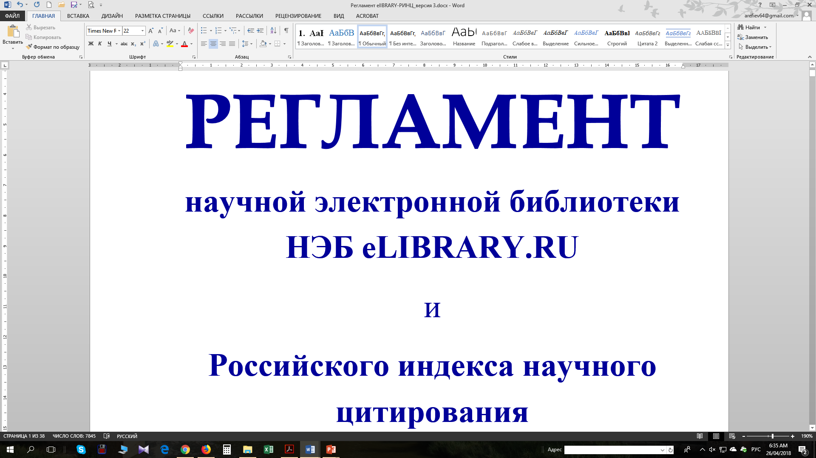

Slide 4
Философия РИНЦ
Видовое разнообразие жанров изданий, типов публикаций с учетом дисциплинарной специфики – в комплектовании и оценке

Slide 5
Методология РИНЦ
Научная публикация – это произведение, рукопись которого прошло экспертизу (рецензирование), которая предваряет процесс трансляции и распространения самого произведения.

Slide 6
Методология РИНЦ
Научные произведения, как и их авторы, неразрывно связаны с организациями, которые производят научное знание.

Slide 7
Технология - Структура совокупного информационного ресурса РИНЦ – eLIBRARY.RU
eLIBRARY.RU – ВСЕ типы изданий и публикаций, имеющих отношение к научно-образовательной деятельности. Отбора нет.
РИНЦ – ТОЛЬКО научные издания, ВСЕ типы научных публикаций. Предварительная экспертиза изданий.
RSCI – лучшие научные издания РИНЦ, ВСЕ типы научных публикаций. Предварительная 3-х уровневая экспертиза.

Slide 8
СПАСИБО ЗА ВНИМАНИЕ!
Контакты:
arefiev@elibrary.ru
+7 (495) 544 24 94

